Slide 1
TTL集成逻辑门功能与参数测试

Slide 2
与预习相关的三个问题
实验要做什么？
如何完成？
最后效果将会如何？（你期望学会什么？）

Slide 3
与实验报告相关的问题
每次实验后每人必须完成一份实验报告
实验内容：画出实验电路，并简述原理；对原始数据进行必要的分析整理；重点报告实验中体会较深收获较大的问题；
实验报告封面写明实验名称、课号、姓名、学号、座位号、实验日期，并将实验报告装订好

Slide 4
实验目的
为什么要测试功能表？
  检查芯片好坏，确定芯片的用途
为什么要测试芯片参数？
  评价性能看是否能满足设计要求

Slide 5
一、基础知识
TTL与CMOS
  TTL、 CMOS工作电压？
  TTL：0~5V CMOS：0~18V
  TTL、CMOS器件引脚悬空时的电平？
  TTL：高电平 CMOS：不定（不能悬空）
  芯片的标示？
  TTL：74LS CMOS：74HC

Slide 6
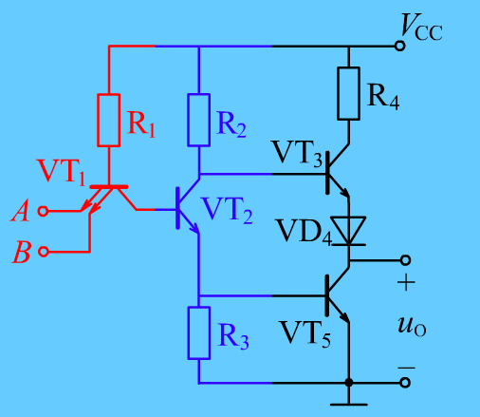
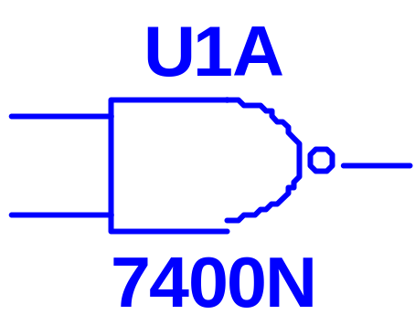
与非门导通（开门）和截止（关门）的输出电平

Slide 7
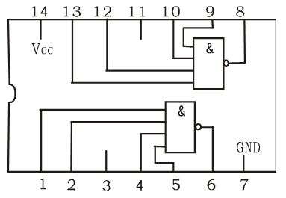
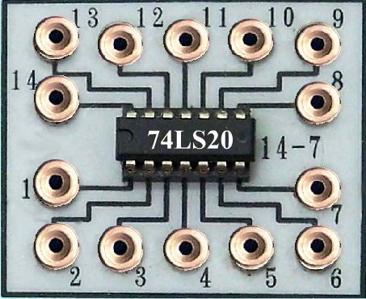
74LS（HC）芯片的引脚定义
缺口方向向左

Slide 8
二、实验内容
总结是：电压、电流和功耗以及特性
输入电压：
开门电平VON、关门电平VOFF；
输出电压：
高电平电压VOH、低电平电压VOL；
VON/OFF
VOL/OH

Slide 9
输入电流：
低电平输入电流I_{iL}和高电平输入电流I_{iH}
电源电流：
低电平输出电源电流I_{CCL}和高电平输出电源电流I_{CCH}

Slide 10
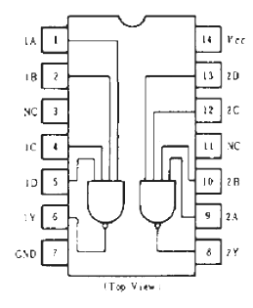
功 耗：
截止（所有输出为高）和导通（所有输出为低）功耗
必须高电平
注意：应该所有门同时处于导通或截止状态

Slide 11
特 性：
包括功能表和传输特性曲线以及传输延迟时间；
功能表验证：
静态测试法
动态测试法：理解与非门对脉冲的控制作用(课外选做)

Slide 12
传输特性曲线测量
逐点法测量：调节电位器，改变输入端电压，每改变一次记录一个输出电压值，最后把所测数据记录在坐标纸上。
示波器X-Y方式测量（课外选做）
调节峰峰值为5V的1KH_{z}正弦波或三角波信号作为输入，调节函数信号发生器的offset按钮，使输入在零电平以上；
输入信号接至示波器X轴，与非门输出信号接至示波器Y轴；
在测量前要先进行原点校准；
将输入耦合方式设定为DC；

Slide 13
三、难点
0.4V以下才是可靠的低电平
扇出系数NO
它是衡量器件负载能力的参数，即一个门的输出能够驱动同类门输入的个数。

Slide 14
NO的测量方法
VCC
200Ω
IOL
IIL
NO=IOL/IIL
调节电阻使输出达到0.4V上限值

Slide 15
四、注意事项
万用表注意档位转换（电流和电压），否则容易烧保险管。如果不能测量电流请更换保险管。
IIH太小，如果不能测量出来，可以不用测量。
测量扇出系数时，注意加200欧姆的保护电阻（不能省略）
测量电压传输特性曲线时，在1V附近多测量一些点。

Slide 16
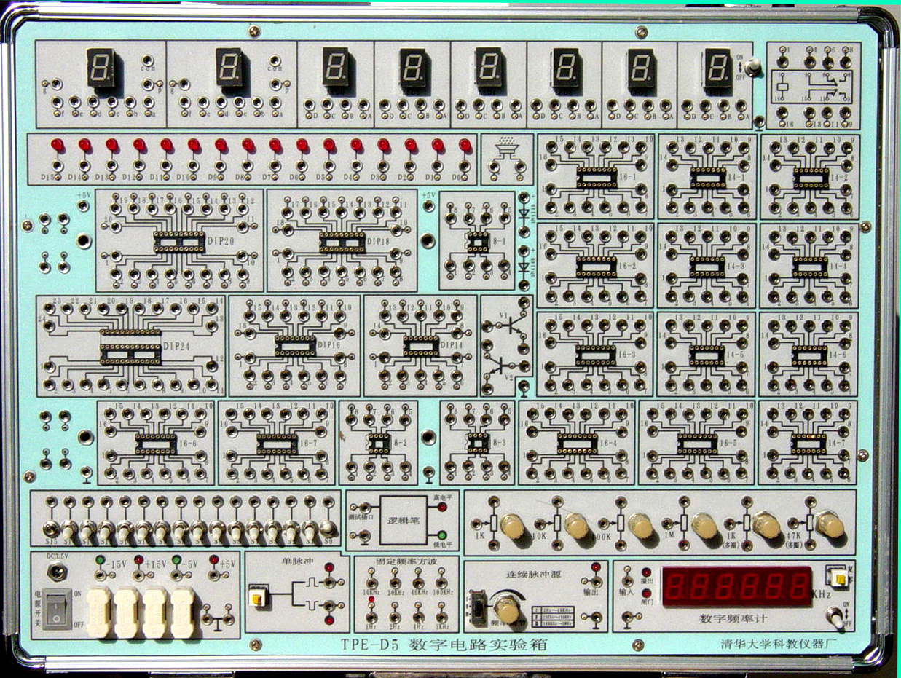

Slide 17
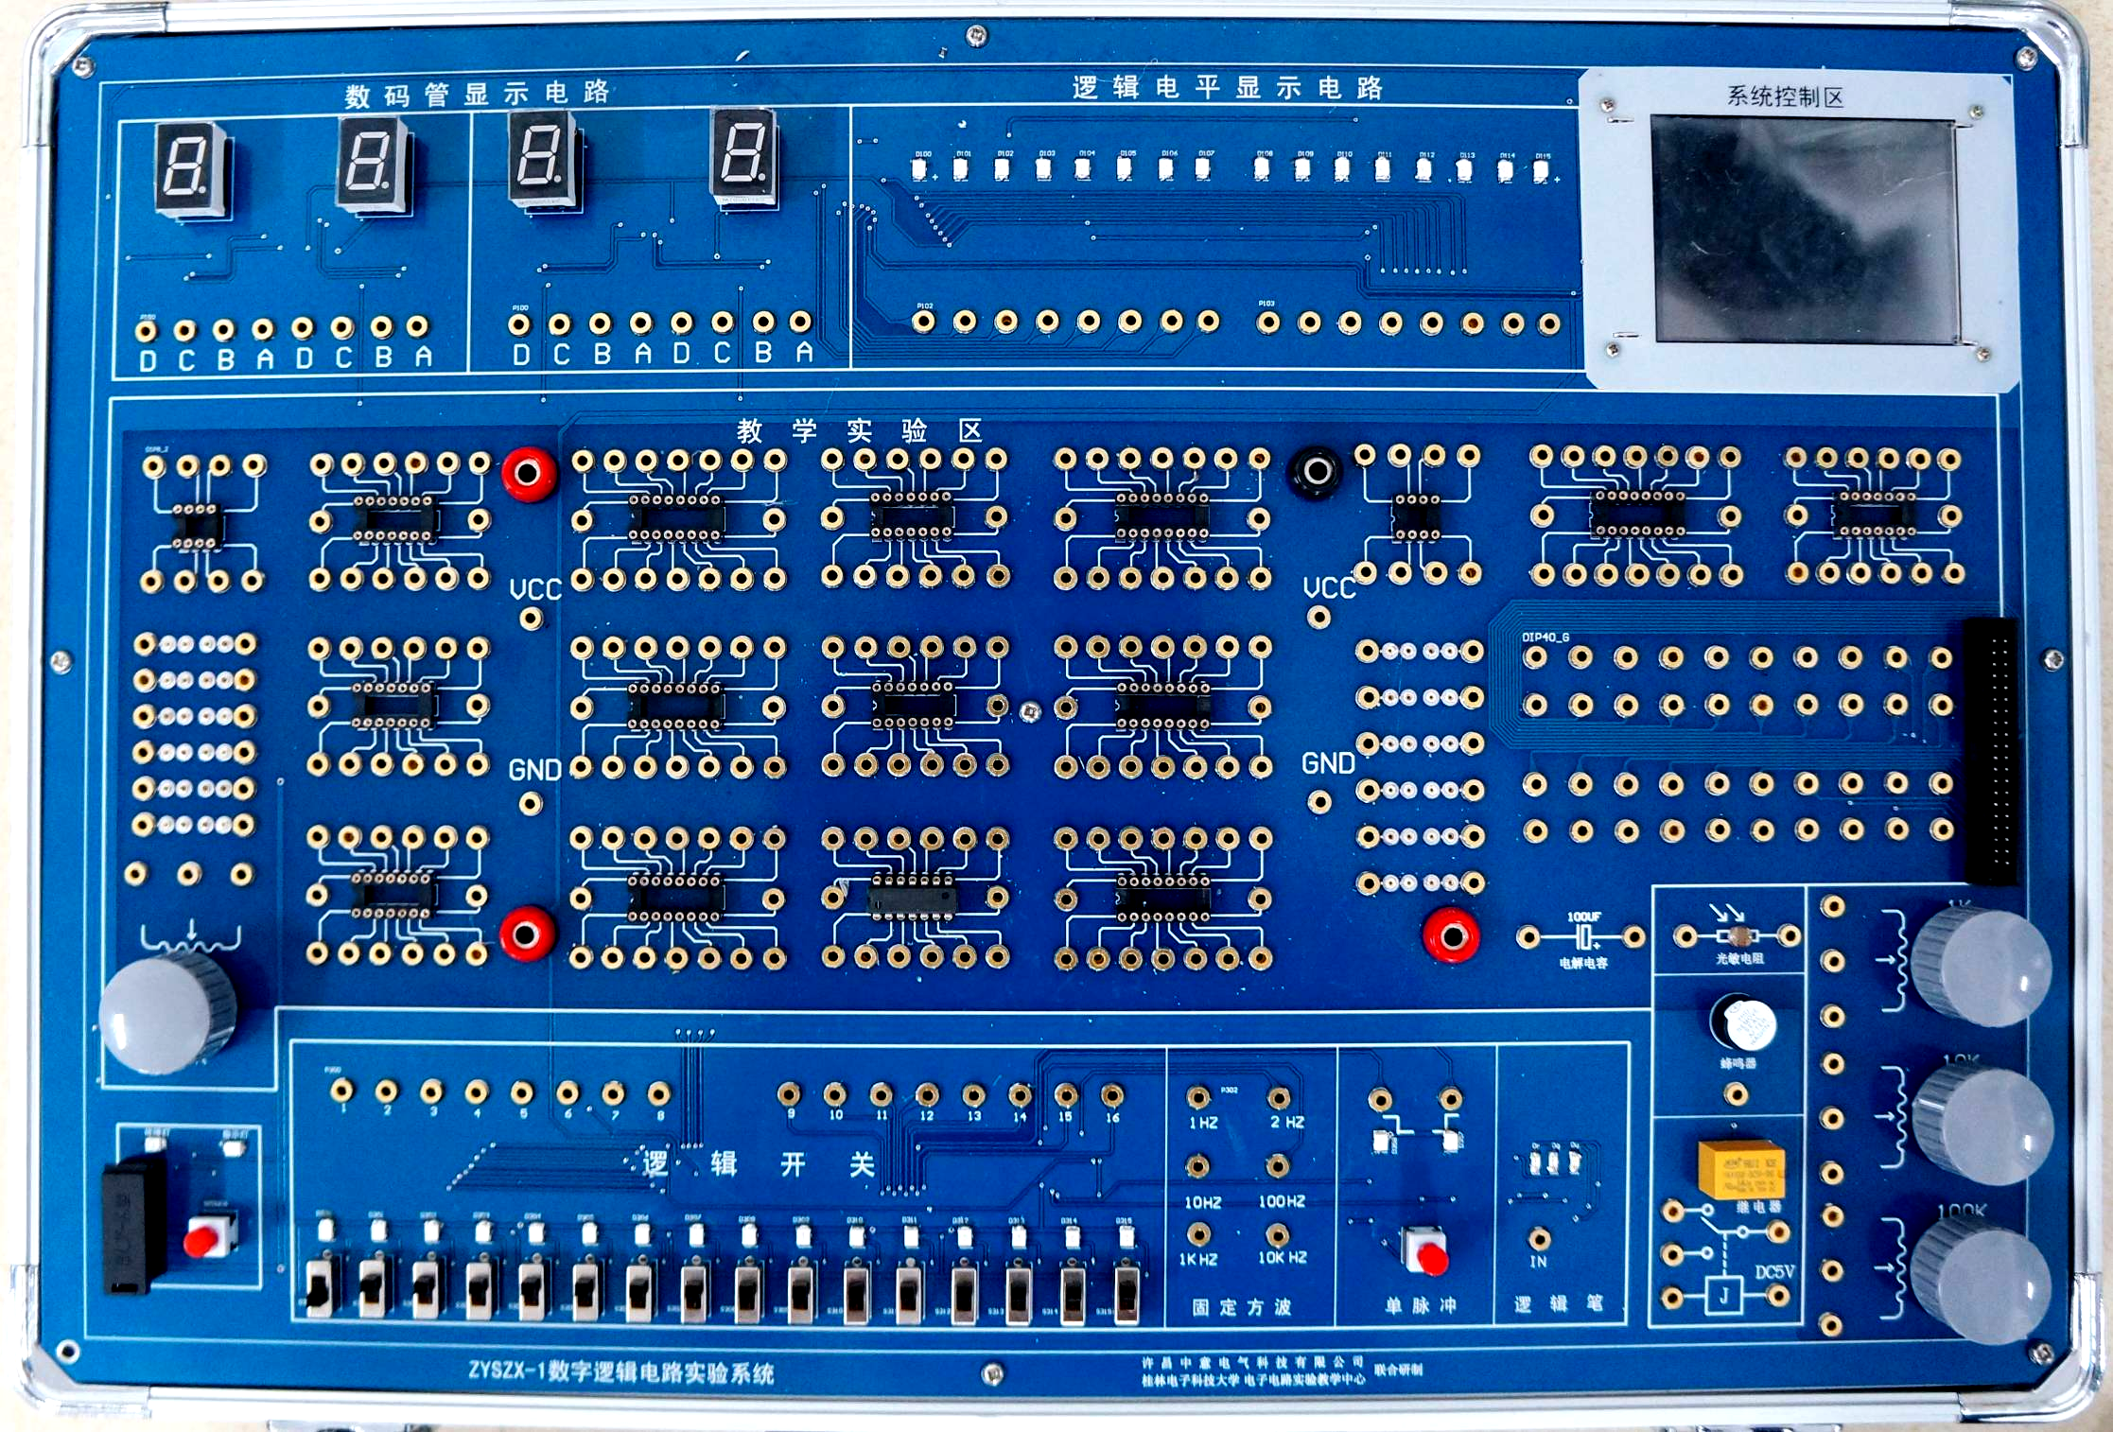

Slide 18
实验二内容
（1）用2输入异或门和与非门设计一个路灯控制电路
设计要求：当总电源开关闭合时，安装在三个不同地方
的三个开关都能独立地控制灯的亮或灭；当总电源开关
断开时，路灯不亮。
（2）用与非门设计一个十字路口交通信号灯控制电路
设计要求：南北方向为主通道，东西方向为次通道，只
有当南北方向无车时，东西方向的车辆才允许通行，但
在任何方向出现特殊情况时（如警车），应优先通行。

Slide 19
实验内容修正
实验内容2，“如图1.1.5”，改为“如图1.1.6”；“测出输入端电压”改为“测出输出端电压”，510欧电阻可以去掉。
实验内容3， “如图1.1.6”改为“如图1.1.5”。
实验内容4， 高电平输入电流比较小可以不测，图中“1”指VCC 。
实验内容6，测试空载截止功耗，图中每组输入端至少有一个接地。
实验内容8，调节输入电压在0~5V之间变化，在坐标纸上“画出VO-VI”改为“画出VI-VO”。

